Slide 1
REGULÆRE UTTRYKK
En sekvens av karakterer som danner et søkbart mønster. Dette kan brukes til å ekstrahere ut det man ønsker i en tekst.

Slide 2
Matcher et sett av angitte karakterer
Spesialtegn:
Matcher mellomrom
[A-Z][a-z]+\s[A-Z][a-z]+
Matcher forrige token mellom
en og ubegrensede ganger

Slide 3
Quiz!
[A-Z][a-z]+\s[A-Z][a-z]+
New York
Ola Nordmann
Jonas Gahr Støre
✅
✅
❌
new york
Norge
Frogner stadion
❌
❌
❌

Slide 4
Sett vs. gruppe
[ hallo! ]
(hallo!)
«hallo! Hvordan går det?»
«hallo! Hvordan går det?»
[«h» «a» «l» «l» «o» «!» «h» «o» «a»]
[«hallo!»]

Slide 5
Spesialtegn
[aA-zZ0-9_]+@[aA-zZ]+\.[aA-zZ]{2}\b
liljacs@uio.no ✅
liljacs@ifi.uio.no ❌
Eller ..
\w+@\w+\.\w{2}\b
\w matcher alle bokstaver inkludert æ, ø, å, é, ä, ñ, o.l. (ikke case sensitive),
tall mellom 0-9, og ‘_’

Slide 6
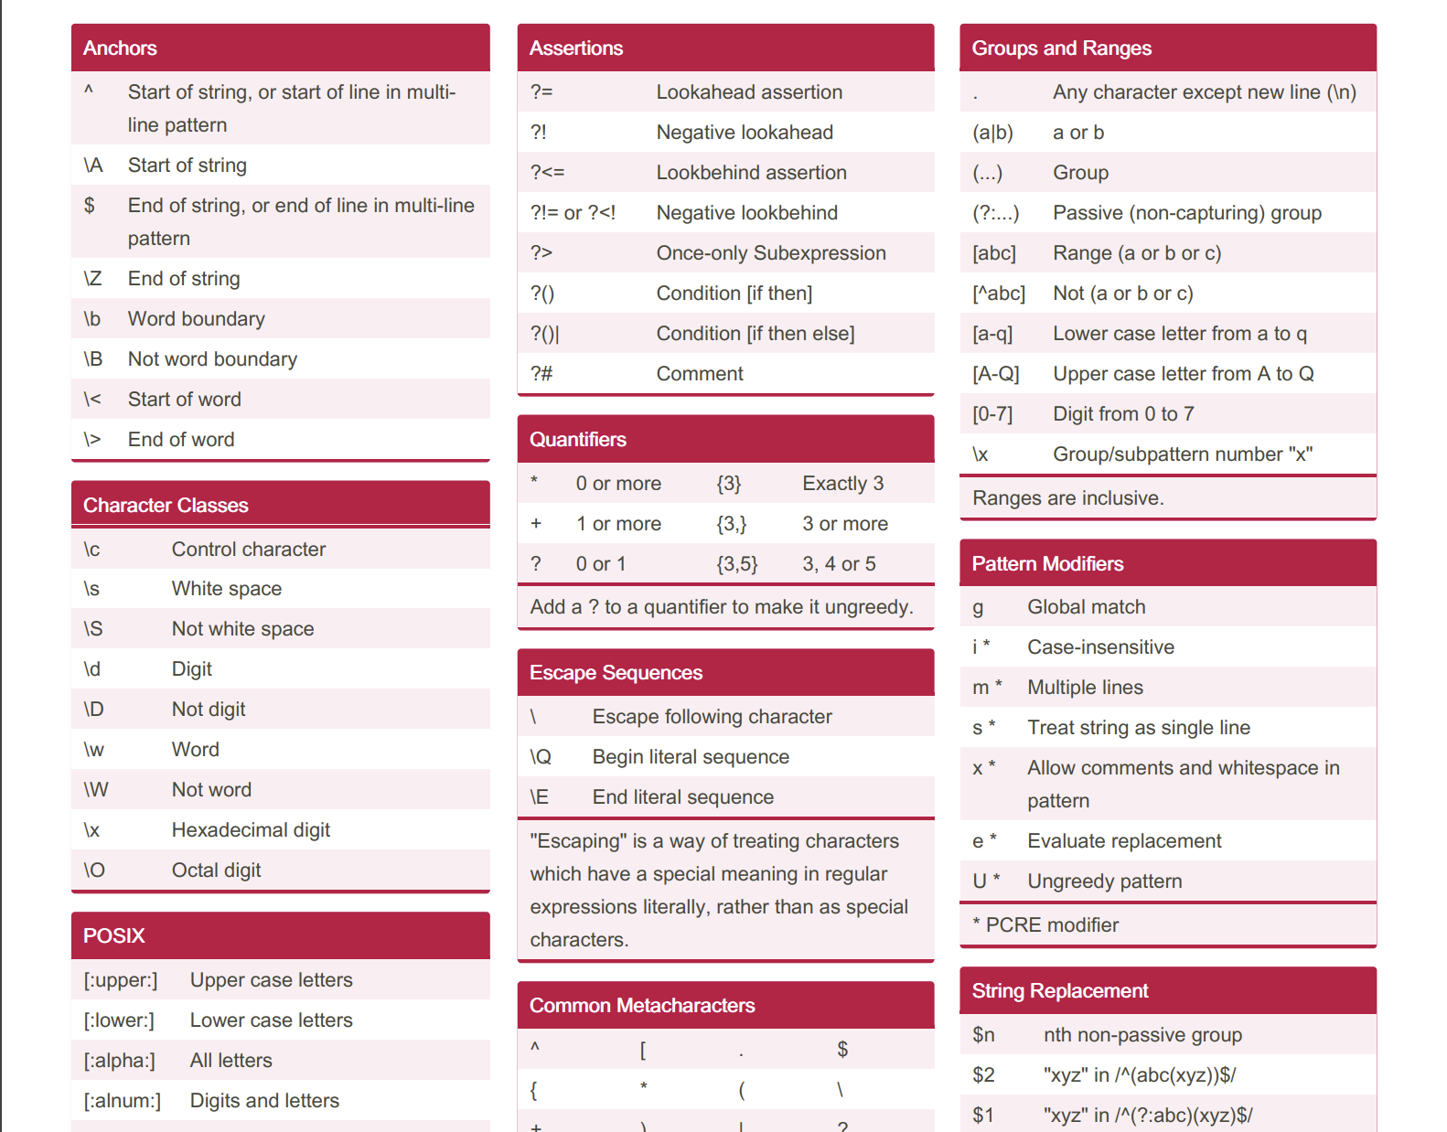
Mye å huske?
Side for gruppe 1
Eller google «regex cheat sheet»

Slide 7
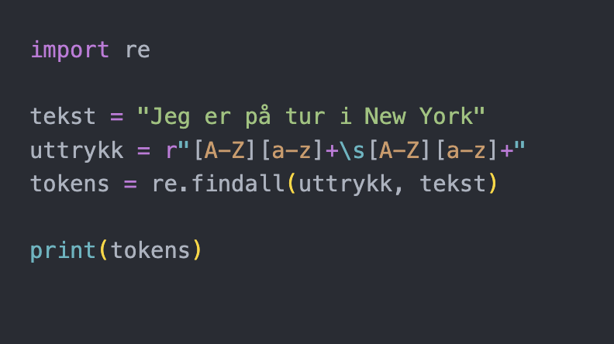
Regulære uttrykk i python
>>> [«New York»]

Slide 8
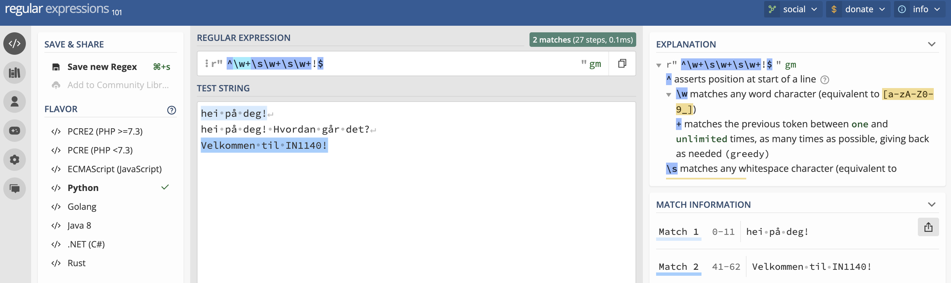
regex101
Et genialt verktøy!🤩
regex101.com

